Slide 1
Caso X-1

Slide 2
Caso X1
Sra. J.B.
Mujer de 63 años, atiende junto a su marido un local de La Vega. Es diabética conocida desde hace más de 10 años (Glibenclamida y Metformina).
Activa, consulta porque en los últimos 3-4 meses presenta episodios ocasionales de sensación de “fatiga” (“siento como que me voy a desmayar”) que aparecen después de realizar esfuerzos mayores, tales como cargar cajones de frutas. Habitualmente desaparecen después de descansar pocos minutos. El último fue hace una semana, fue mas prolongado y se acompaño de sudoración, por lo que decidió consultar en el SAMU, donde le realizaron una Glicemia (178 mg%), le tomaron la PA (145/95 mmHg) y la refirieron a cardiología por “probable HTA”. Desde entonces ha restringido su actividad y se ha mantenido asintomática

Slide 3
Interrogada dirigidamente, no relata trastorno de conciencia ni otros síntomas neurológicos, ni urinarios, ni dolor esternal, ni disnea nocturna, ni edema, ni palpitaciones.

Slide 4
¿Qué hallazgos del examen físico considera importantes para el diagnóstico diferencial en este paciente?

Slide 5

Examen físico
Paciente en buenas condiciones generales, ligeramente obesa, orientada y cooperadora.
Eupneica, bien perfundida
PA 135/85
FC 72 x min
Carótidas normales
Pulmones: sin congestión
Sin cardiomegalia, auscultación
Abdomen blando, depresible, indoloro
Pulso pedio der (++); izq (-)

Slide 6
Con los antecedentes disponibles ¿ cuales son sus hipótesis diagnósticas?
¿qué medidas diagnósticas o terapéuticas propone?

Slide 7
Cual es su diagnóstico presuntivo inicial?
Un paciente Diabético es en principio un paciente vascular.
En esta paciente el síntoma principal es la ”sensación pre-sincopal" post esfuerzo a veces con sudoración. Estos síntomas pueden interpretarse como expresión de bajo débito, lo que en un paciente diabético es altamente sospechoso de isquemia coronaria, aún en ausencia de angina. Otras causas pueden ser: arritmias, estenosis aórtica, hipertensión pulmonar.

Slide 8
¿Cuáles son los exámenes diagnósticos iniciales?
En la consulta:
ECG para descartar un IAM (ver)
Enzimas miocárdicas (Troponina): dado lo alejado del episodio sólo es útil si son (+).

Slide 9
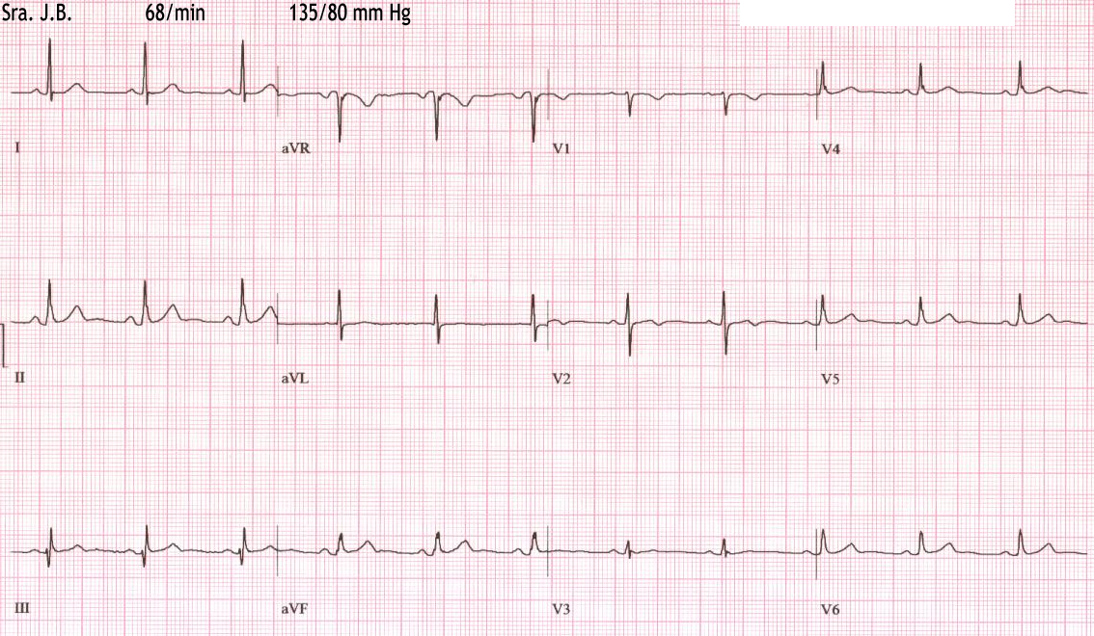
Volver

Slide 10
¿Cuáles son las indicaciones terapéuticas iniciales?
La historia y el exámen físico no presentan objetivos terapéuticos específicos por lo que debe explicarse a la paciente que se sospecha de una cardiopatía potencialmente grave, indicarse evitar esfuerzos físicos y en caso de reaparecer los síntomas descritos, que debe consultar de urgencia. Puede indicarse Aspirina 100 mg.

Slide 11
Considerando su hipótesis diagnóstica, ¿cual de los siguientes exámenes solicitaría?
Radiografía de Tórax
Perfil Bioquímico y Lípidos
Test de Esfuerzo
Holter de Arritmia
Ecocardiograma

Slide 12
La paciente regresa 5 días después con los resultados de los exámenes

Slide 13
Troponina | 0,02
Colesterol Total | 245 | (mg/dL)
HDL | 48 | (mg/dL)
LDL | 143 | (mg/dL)
Triglicéridos | 288 | (mg/dL)
Glicemia | 135 | (mg/dL)
Albumina | 4,1 | (mg/dL)
BUN | 22 | (mg/dL)
GOT | 25 | (mg/dL)
Test de Esfuerzo | Se detiene por fatiga, sin angina (ver)
Holter de arritmias | No se realizó
Ecocardiograma | No se realizó

Slide 14
Test de Esfuerzo
Paciente: Sra. J.B. - Edad: 63 años - Peso (Kg): 75
Antecedentes clínicos: Fatigabilidad de esfuerzos
Medicamentos: Glibenclamida. Metformina
Protocolo: Bruce
Resultado | Basal | Esfuerzo Máximo
FC (l/min) | 68 | 126
PAS (mm Hg) | 135 | 115
PAD (mm Hg) | 80 | 80
FCM/FCMT (%) |  | 80
METS |  | 7
Duración (min, seg) |  | 5,25
Test de Esfuerzo se detuvo por fatiga. La paciente se ejercitó por 5 minutos 25 segundos en protocolo de Bruce, alcanzó el 85% de la FCMT. ECG Esfuerzo Máximo ECG Post Esfuerzo

Slide 15
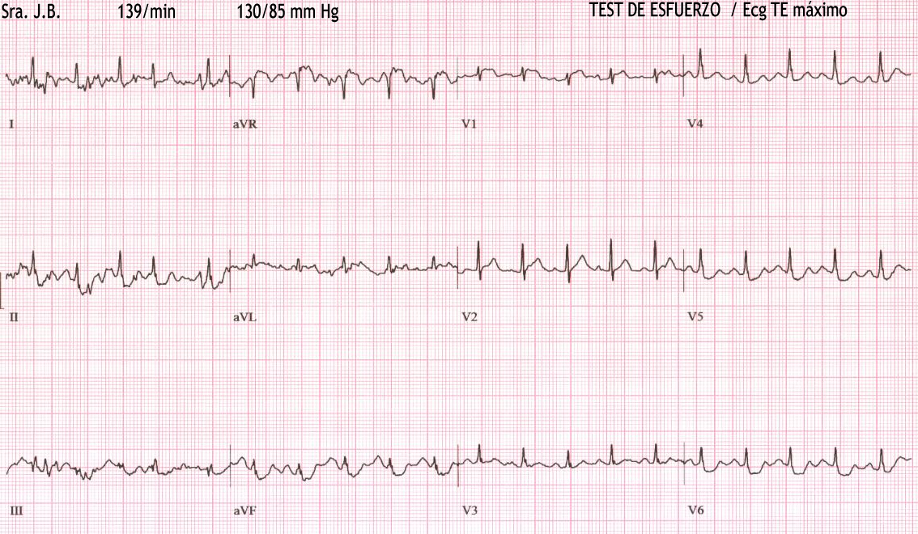
Volver

Slide 16
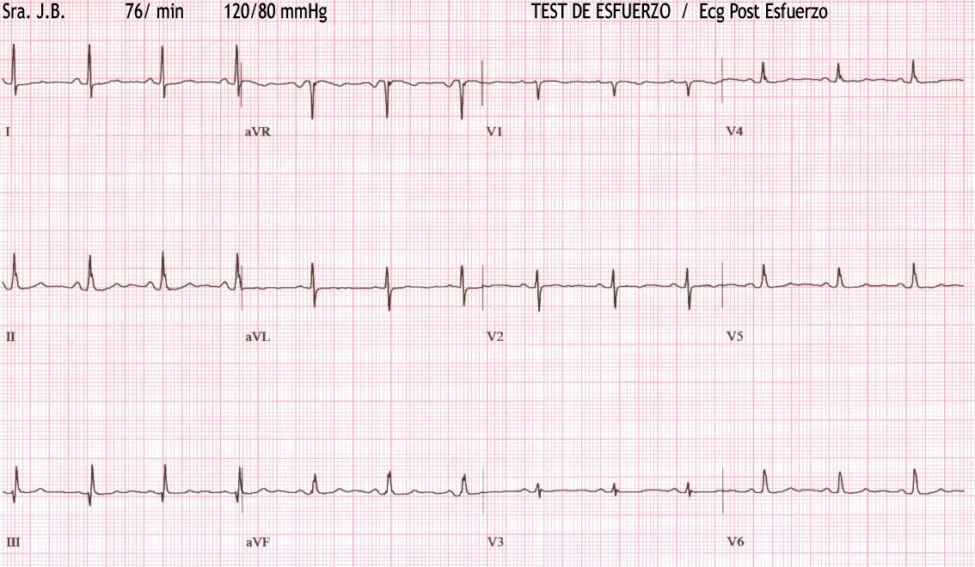
Volver

Slide 17
¿En este momento que le dice a la paciente?
La presencia de un TE positivo precoz, con hipotensión de esfuerzo es indicativo de una isquemia miocárdica extensa y grave. Un alto porcentaje de estos pacientes tiene lesiones críticas de tres vasos o de tronco de la coronaria izquierda. Además, en esta paciente la ausencia de dolor anginoso hace más difícil su manejo medicamentoso. Por lo tanto, debemos explicar a la paciente lo delicado de la situación y la necesidad de una coronariografía, a la brevedad posible. Entretanto debe recibir Aspirina, Estatinas y B-Bloqueadores.

Slide 18
Evolución
Se indicó Coronario grafía
Coronariografía
Ventriculografía

Slide 19
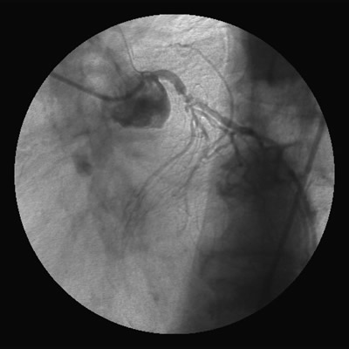
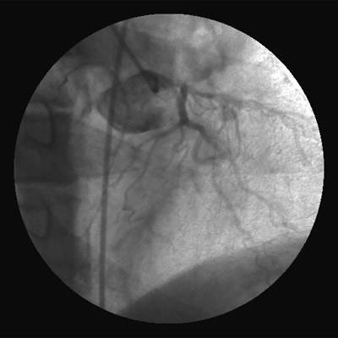
Coronariografía
Se demuestra lesión del tronco común de la coronaria izquierda, sin otras lesiones significativas.
Volver

Slide 20
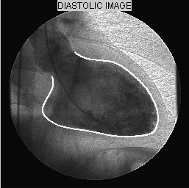
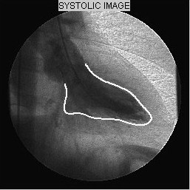
Volver

Slide 21
Evolución
La paciente fue sometida a cirugía de by-pass coronario doble ( arteria descendente anterior y circunfleja).
A los 4 meses retomó sus actividades habituales y en un control alejado, se mantiene activa y asintomática.

